Slide 1
计算机课程设计结题报告
基于CNN的图像分类识别
答辩人：王欣悦
  黄廷威
  姚颖舫
小组成员：姚颖舫
黄廷威
王欣悦

Slide 2
目 录
CONTENTS
选题背景和理论依据
The background and significance of the topic
项目架构
The structure of the project
后期规划
The future of the project
成员分工
The plan and duty division

Slide 3
PART 01
选题背景和理论依据
The background and significance of the topic
An action plan with executable, actionable and creative ideas can effectively enhance the company's reputation and brand reputation.

Slide 4
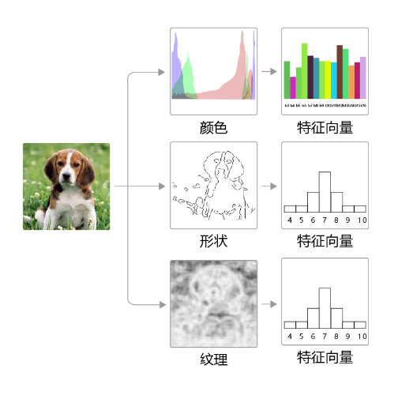
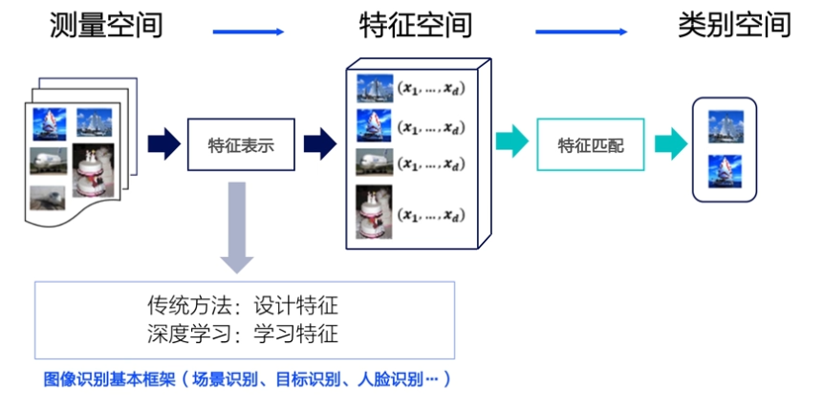
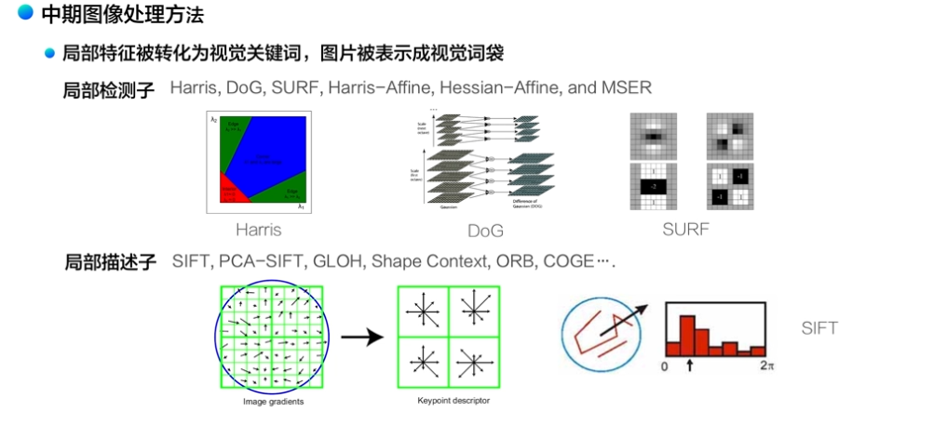
图像分类（Image classification)
--选题背景
早期图像分类：人工标记特征进行识别
图像分类是指根据各自在图像信息中所反映的不同特征，把不同类别的目标区分开来的图像处理方法。
它利用计算机对图像进行定量分析，把图像或图像中的每个像元或区域划归为若干个类别中的某一种，以代替人的视觉判读。
中期图像分类：将局部特征转化为视觉关键词
现在图像分类：利用卷积神经网络图像分类
LeNet-5
AlexNet
VGGNet
GoogleNet
ResNet
......
图片来源：
https://aistudio.baidu.com/projectdetail/4681999

Slide 5
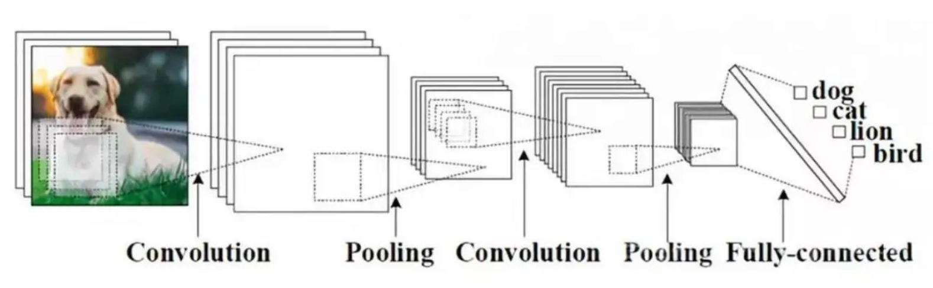
图像分类（Image classification)
--理论依据
卷积神经网络（CNN）
卷积神经网络（Convolutional Neural Networks, CNN）是一类包含卷积计算且具有深度结构的前馈神经网络（Feedforward Neural Networks），是深度学习（deep learning）的代表算法之一。

Slide 6
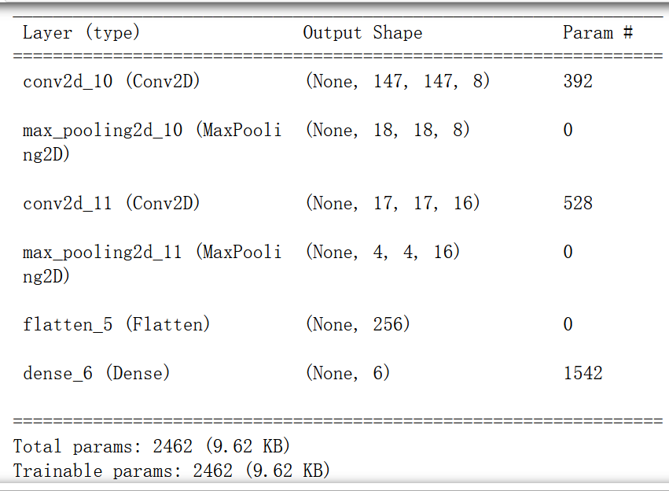
图像分类（Image classification)
--理论依据
Why CNN??
如果采用全连接网络(如ANN)，即使隐藏层只有一层，1000个神经元，也很容易造成过拟合&计算量，参数量过大
1024*1024*3 = 3*10⁹
3:RGB channels
传统机器学习涉及比较复杂的特征工程，在解决图像问题时也遇到困难
（语义鸿沟）
语义鸿沟是指通常人们在判别图像的相似性时并非建立在图像低层视觉特征的相似上，而是建立在对图像所描述的对象或事件的语义理解的基础上。
而卷积神经网络则避免了这个问题，其在卷积层之间减小了数据量，因而擅长处理数据量大，以及数据之间富有联系的情况，典型的例子就是图像问题

Slide 7
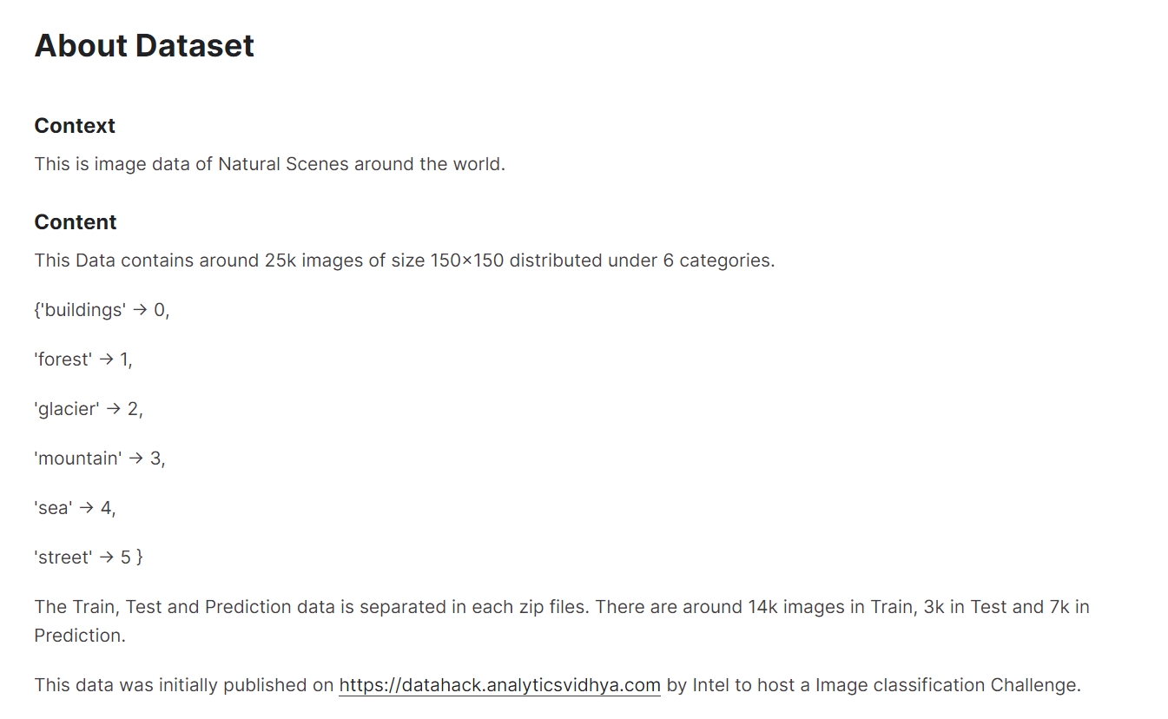
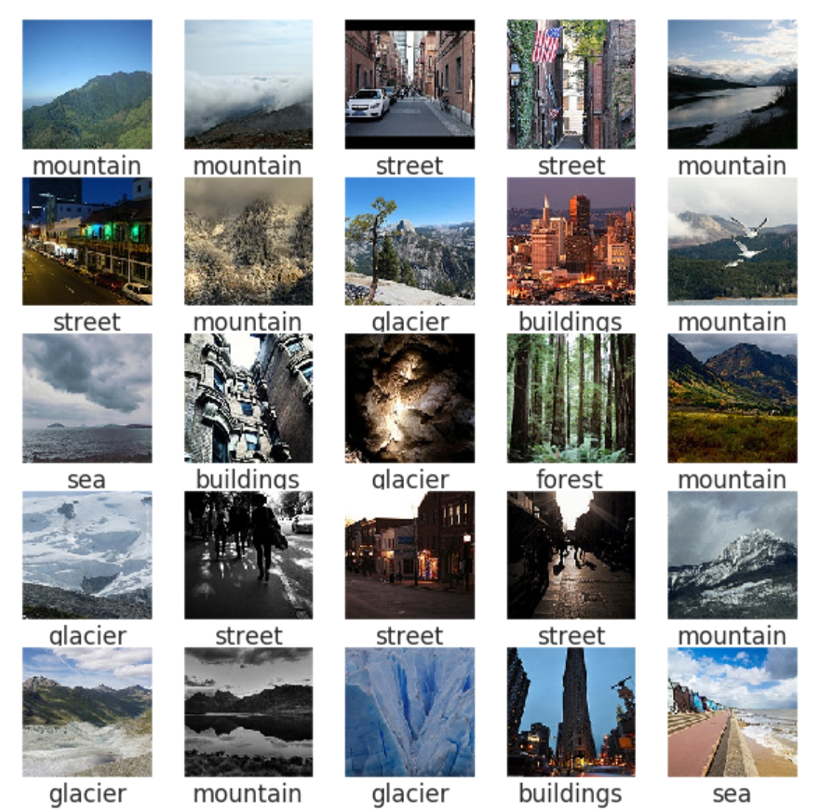
图像分类（Image classification)
--理论依据
数据集
数据集地址：https://www.kaggle.com/puneet6060/intel-image-classification

Slide 8
PART 02
项目架构
Research methods and processes

Slide 9
图像分类（Image classification)
--项目架构

Slide 10
PART 03
后期规划
Research results and applications
An action plan with executable, actionable and creative ideas can effectively enhance the company's reputation and brand reputation.

Slide 11
可能的优化方案
    模型本身的优化
    使用轻量化模型或其他模型
关于这些优化，受到参数量限制，
需要使用GPU完成，详见
https://www.kaggle.com/code/charliestarstar/intel-image-resnet
后期会有更新
1
Neural Network & Maching Learning
    模型参数的调整
    调整learning rate,batch_size,epoch等hyperprameter
2
    进行图像的数据增强
    使用训练好的模型参数迁移学习
3
    制作精美的UI界面
    支持更多功能，产生更好效果
4

Slide 12
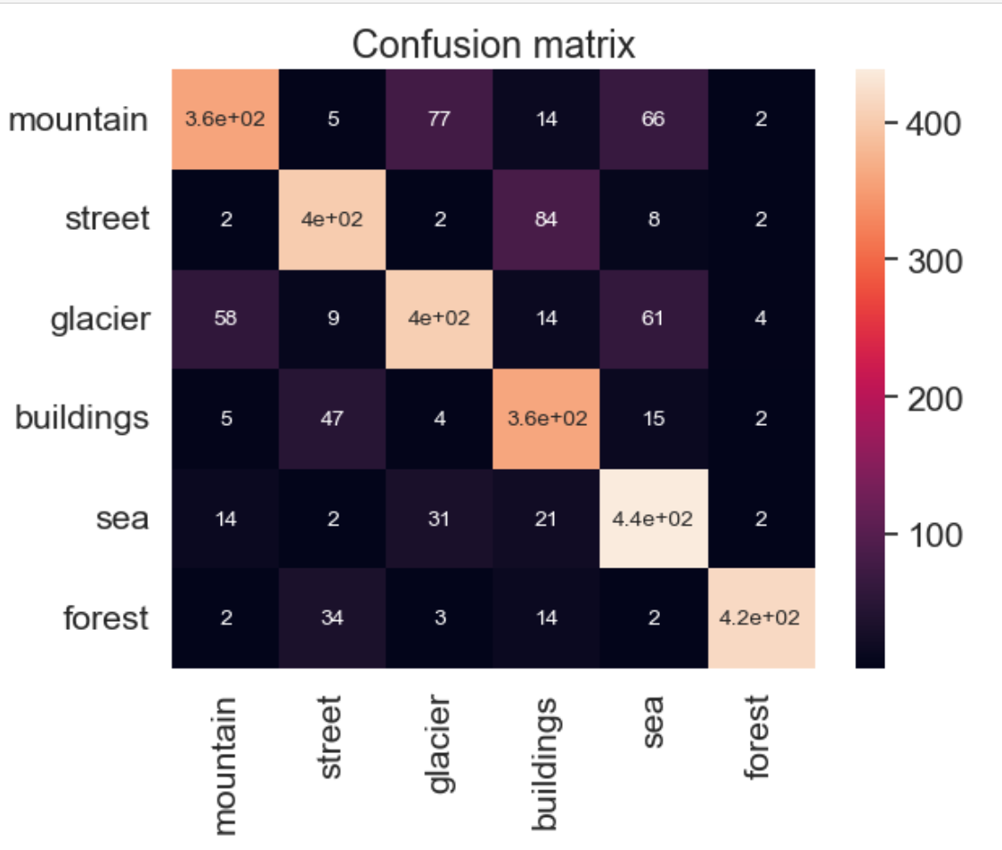
Multi-label learning
--Why MLL?
从confusion-matrix中可以看出，程序在容易将Glacier-Mountain 混淆，将Street-Building混淆，不难得出是因为在某些training examples和test examples中，冰川是在高山上出现的，高山上偶尔也有冰雪；路边常常有建筑物，建筑物的周边可能也有街道。
Multi-label learning 可以同时识别多个label，在生产生活中的实用性更强

Slide 13
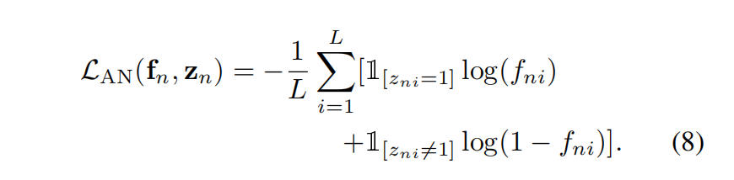
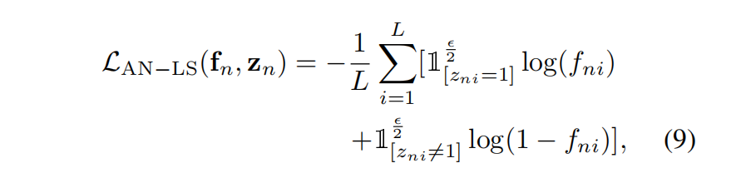
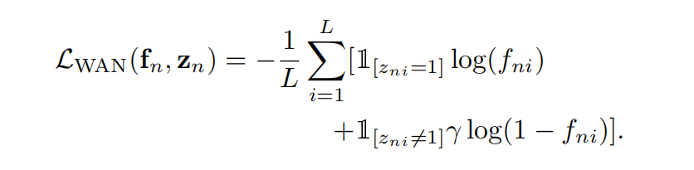
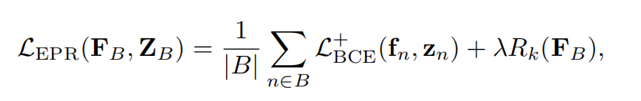
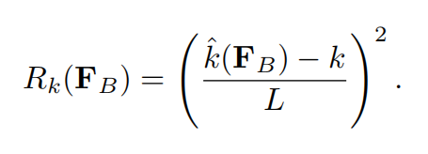
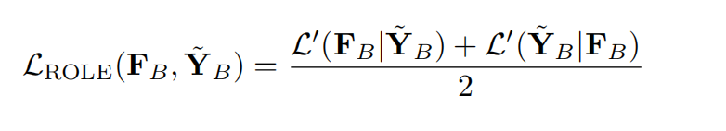
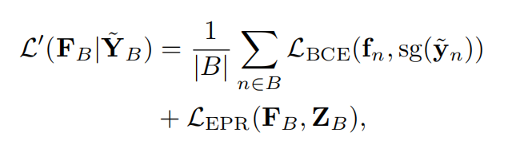
Multi-label learning

Slide 14
PART 04
成员分工
The induction and summary of the thesis
An action plan with executable, actionable and creative ideas can effectively enhance the company's reputation and brand reputation.

Slide 15



小组分工
黄廷威
使用Qt制作
UI界面
王欣悦
搭建神经网络
提取参数
姚颖舫
神经网络与
Qt的衔接
(与王欣悦共同完成)

Slide 16
感谢您的观看与指导
Event planning is an effective behavior to increase market share. An action plan with executable, actionable and creative ideas can effectively enhance the company's reputation and brand reputation.
答辩人：王欣悦
  黄廷威
小组成员：姚颖舫
黄廷威
王欣悦

